Slide 1
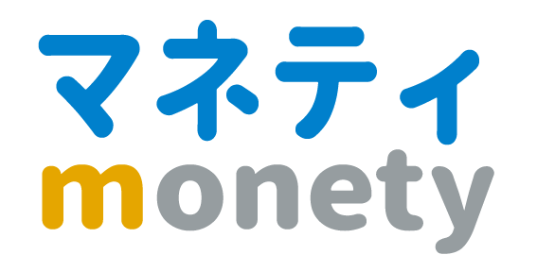
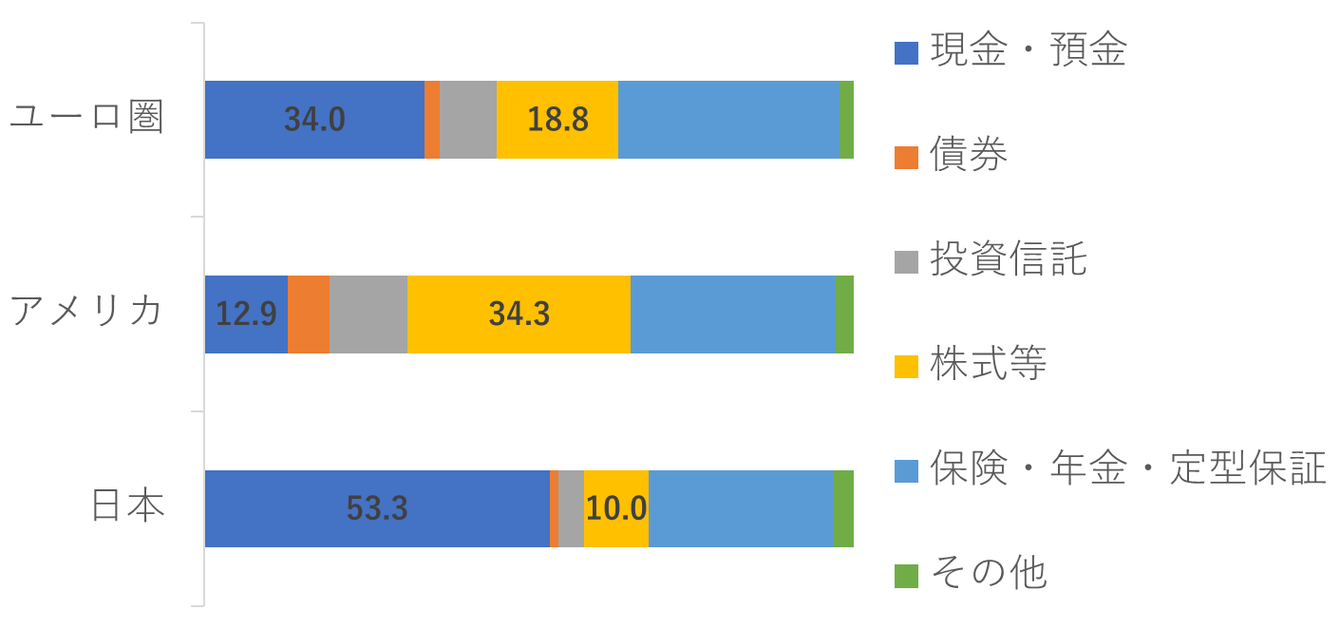
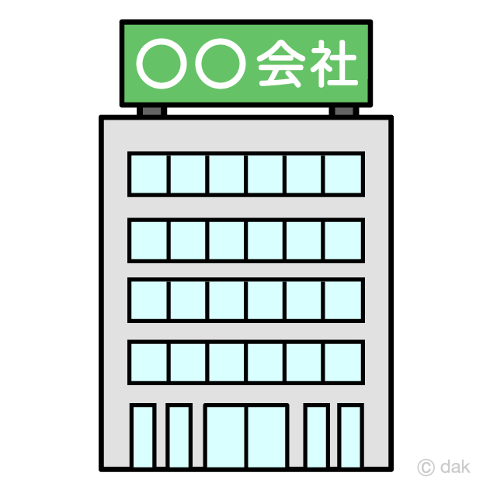
マネティ（講師派遣サービス）のご案内
～「人生100年時代」これからの日本に必要な新参加型授業～
日本に正しい投資の考え方を根付かせる「 （※）」を学校・企業等に派遣し、
参加型の授業や研修を通じて金融知識・投資知識をアップさせるサービスが です。
※投資診断士は投資診断協会が認定した資格です。マネティではマネティ認定講師制度で合格した投資診断士を派遣致します。
■はじめに
日本は人生100年時代というかつてない高齢者社会になり、資産寿命も延ばす必要があります。
しかし、金融教育が体系化していない日本では諸外国と比較しても金融リテラシーが低いため、金融資産の保有比率を見ても1世帯当たり平均において半分以上が金利の低い現金・預金頼みです。
だからこそ日本には正しい金融・投資教育が必要です。
※「その他」は金融資産合計から「現金・預金」「債権」
「投資信託」「株式等」「保険・年金・定型保証」を控除した残差
■こんなお悩みありませんか？
出典：日本銀行資産循環統計局「資金循環の日米欧比較」2019年8月29日
〇生徒や従業員の金融・経済のリテラシーを高めたいが、授業・研修を実施する機会が少ない。
〇資産形成の方法について生徒や従業員に広めたいが、うまく説明できない。
〇確定拠出年金を採用しているが、どんなメリット・デメリットがあるのか理解されていない。
〇DC ・iDeCoやNISAなど様々な制度があるが、どんなものなのかわからない。
は日本に求められる金融・投資教育のために「 」を派遣します。
■ 3つのポイント
①参加型の授業
②公平・中立
③カスタマイズも可能
ボードゲーム（リスクンテイクンfor投資診断士）を活用した体験型の授業です。楽しみながら学べます。(裏面参照)
公平・中立の立場でお話するので、安心してご活用ください。
ニーズに合わせた仕様に変更も可能です。お問合せください。
■料金（派遣料）
〇行政・教育機関などからのご依頼：無料
〇企業からのご依頼：\110,000～（税込）
■テーマ・活用例
※人数により変動
※現地開催の場合、別途交通費（遠方の場合、別途宿泊費）
資産運用・人生設計の考え方
DC、iDeCo、NISA制度の概要、利用のポイント
クレジットカードの
作り方・使い方について
新入社員研修・営業研修で活用
セカンドキャリア研修で活用
各種投資商品の
メリット・デメリット

Slide 2
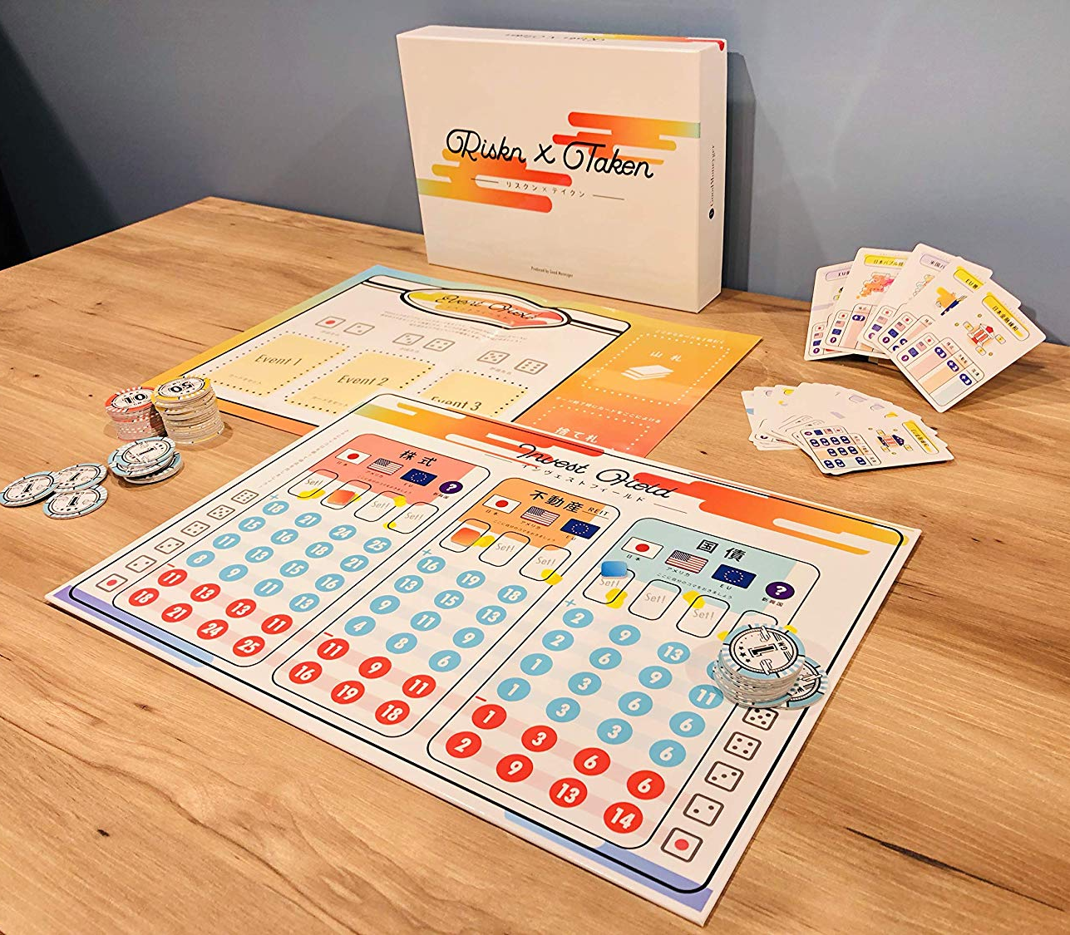
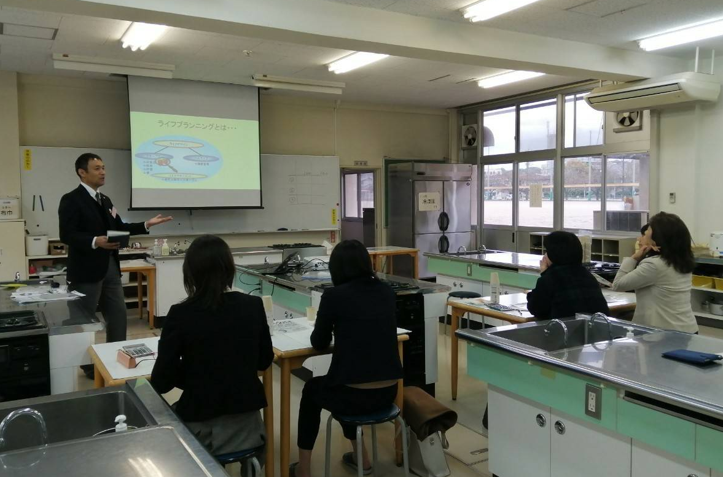
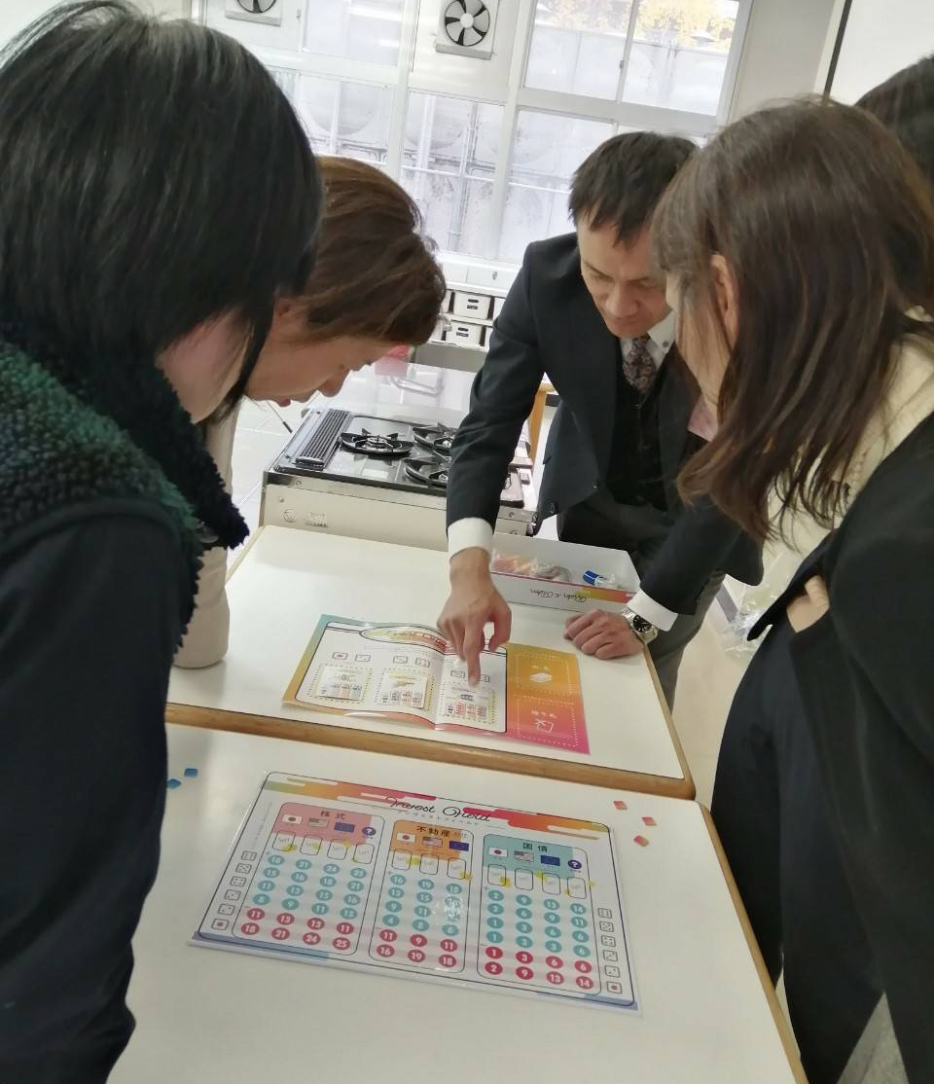
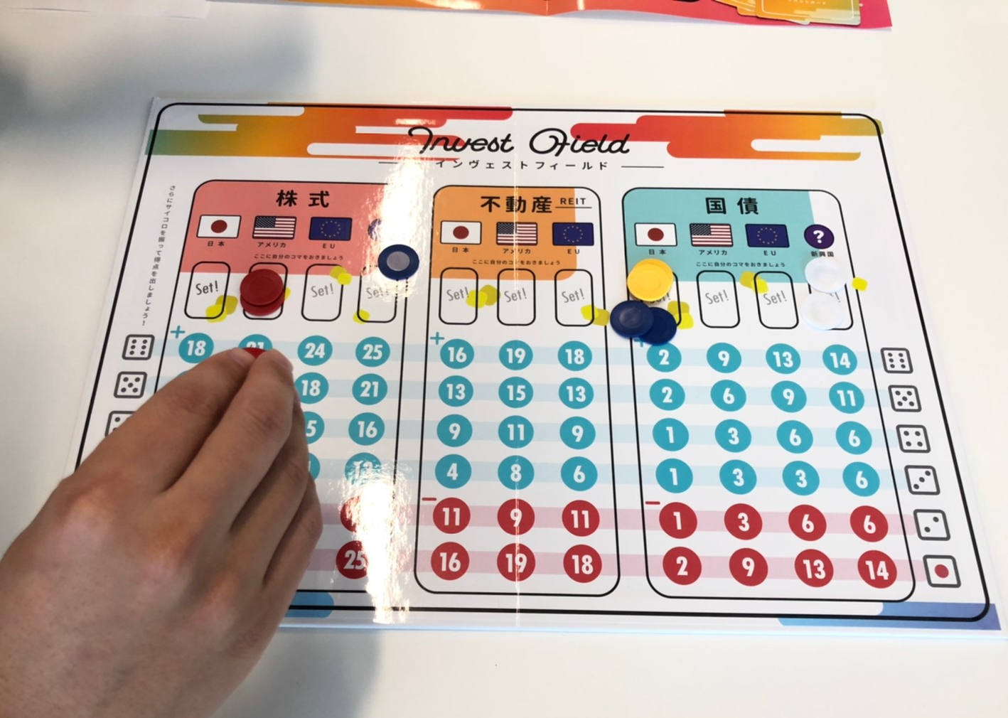
■金融・投資について楽しく学べるボードゲームを活用した参加型授業
〇ボードゲーム「リスクン・テイクンfor 投資診断士」とは？
投資では、様々な経済イベントに対して、そのリスクやリターンを理解しつつ、自身に適した投資戦略を決める必要がありますが、なかなか難しいです。 そこで、ゲーム内の仮想経済の中で、経済イベントと投資の関係を、楽しみながら、直感的かつ簡単に理解できるのがボードゲーム「リスクン・テイクンfor投資診断士」です。
〇「リスクン・テイクンfor投資診断士」の特徴
①1ゲーム10 ～20分の短時間でできる。
②ルールはシンプル。駆け引きが面白く、チーム戦でさらに盛り上がる。
③仮想経済の中で、経済イベントや分散投資の重要性を学べる。
④対象年齢は小学校高学年～。
楽しみながら金融・投資について学べます！
■マネティの活用事例
投資診断協会のマスコットキャラクター「マネティ」
差し棒は￥（円）を、帽子には＄（ドル）を、
髭は€（ユーロ）、背景の建物は不動産投資をイメージ。
〇投資診断士による公立高校の家庭科教師への授業の開催
文部科学省も掲げる消費者教育の一環とした若年層の自立支援に係る取り組みとして、公立高校の家庭科の教師に向けて「リスクン・テイクンfor 投資診断士」を活用した金融リテラシー向上の授業を行いました。
授業の様子
リスクン・テイクンfor投資診断士を活用
●お問い合わせは以下まで。お気軽にご連絡ください。
一般社団法人 投資診断協会 事務局
TEL：03-6447-4104 FAX：03-6434-5216
E-mail：info@toushishindan.com
〒160-0006 新宿区舟町4-18 四谷コアビル3階

